Slide 1
Meningokokken
Erstellt von impf.wiki

Slide 2
Inhalt
Definition
Verbreitung
Symptome und Komplikationen
Therapie
Prävention
Quellen

Slide 3
Definition
Eine Infektion mit Meningokokken kann eine Meningitis (Hirnhautentzündung) hervorrufen. Eine Meningitis kann durch Viren und Bakterien ausgelöst werden. Eine Meningitis, welche durch Meningokokken ausgelöst wurde, ist sehr gefährlich und muss schnellst möglich behandelt werden.

Slide 4
Verbreitung
Infektionswege: Tröpfcheninfektion
Erreger werden durch Husten, Niesen oder Sprechen verteilt
Durch sehr engen Körperkontakt
Inkubationszeit: 2-10 Tage
Etwas 300 Fälle pro Jahr in Deutschland

Slide 5
Symptome und Komplikationen
Grippe ähnliche Symptome:
Hohes Fieber
Kopf- und Gliederschmerzen
Übelkeit
Erbrechen
Schmerhafte Nackensteifigkeit → typisches Anzeichen
Neurologische Ausfallerscheinungen
Bewusstseinseintrübungen
Verwaschene Sprache
Komplikationen:
Unbehandelt → Tod
Blutvergiftung (Sepsis)

Slide 6
Therapie
Bereits bei Verdacht Antibiotika-Therapie
Nach genauer Untersuchung wird die Therapie angepasst
Meist symptomatische Behandlung
Unterbringung im Einzelzimmer

Slide 7
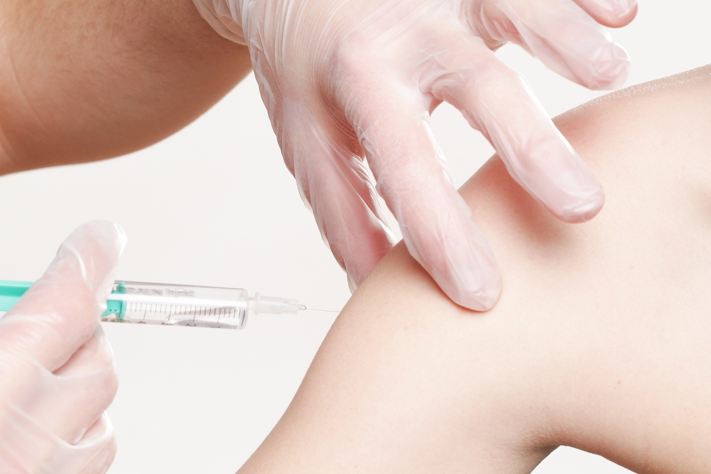
Prävention
Impfen:
Dreifach-Impfstoff: Meningokokken, Pneumokokken und Hib
Ab einem Alter von 12-23 Monaten
Bis zum 18ten Lebensjahr nachholen
Verträglichkeit:
Gut verträglich
Rötung und Schwellung der Einstichstelle
Allergische Reaktion möglich (sehr selten)
Bei einer allergischen Reaktion auf den Diphtherie-Impfstoff kann diese Impfung nicht verabreicht werden.

Slide 8
Quellen
Ommen, Oliver (o.J.): Meningokokken- Impfung bei Kindern, URL: https://www.impfen-info.de/impfempfehlungen/fuer-kinder-0-12-jahre/meningokokken.html, Aufruf am 17.07.2020.
Zimmermann, Melanie (2020): Meningokokken- Impfung, URL: https://www.netdoktor.de/impfungen/meningokokken-impfung/, Aufruf am 17.07.2020.
Sinowatz, Fabian (2018): Meningitis, URL: https://www.netdoktor.de/krankheiten/meningitis/, Aufruf am 17.07.2020.

